Slide 1
第3课 绝对值不等式

Slide 2
1、绝对值三角不等式
实数a的绝对值|a|的几何意义是表示数轴上坐标为a的点A到原点的距离：
|a|
A
O
a
任意两个实数a,b在数轴上的对应点分别为A、B，那么|a-b|的几何意义是A、B两点间的距离。
x
|a-b|
A
B
a
b
x

Slide 3
联系绝对值的几何意义，从“运算”的角度研究|a|,|b|,|a+b|,|a-b|等之间的关系：
分ab>0和ab<0两种情形讨论：
（1）当ab>0时，如下图可得|a+b|=|a|+|b|
x
O
a
b
a+b
x
a+b
b
a
O

Slide 4
（2）当ab<0时，也分为两种情况：如果a>0,b<0，如下图可得：|a+b|<|a|+|b|
b
a+b
O
a
x
如果a<0, b>0，如下图可得：|a+b|<|a|+|b|
a
O
a+b
b
x
（3）如果ab=0，则a=0或b=0，易得：
|a+b|=|a|+|b|

Slide 5

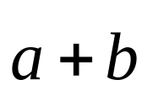

这个不等式称为绝对值三角不等式。
定理1 如果a, b是实数，则
|a+b|≤|a|+|b|
当且仅当ab≥0时，等号成立。
探究 如果把定理1中的实数a, b分别换成向量a, b, 能得出什么结果？你能解释它的几何意义吗？
y
探究 当向量
a, b共线时，有怎样的结论？
x
O

Slide 6
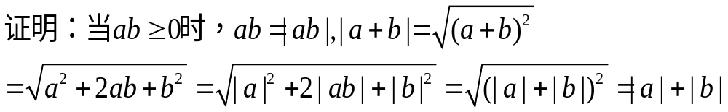
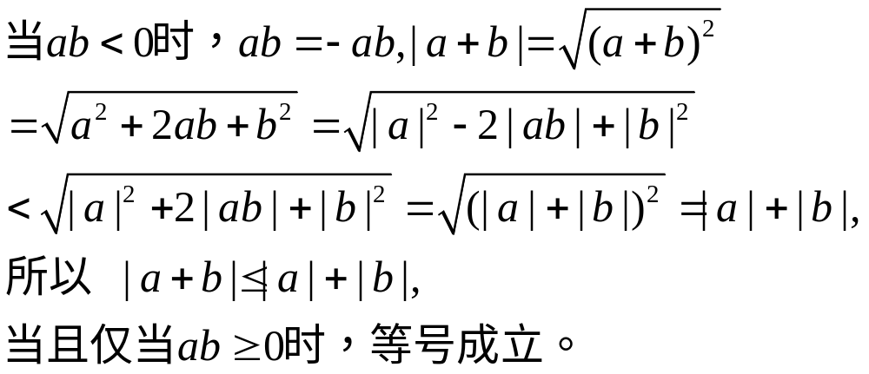
定理1的代数证明：

Slide 7
探究 你能根据定理1的研究思路，探究一下|a|,|b|,|a+b|,|a-b|等之间的其他关系吗？例如：|a|-|b|与|a+b|，|a|+|b|与|a-b|，|a|-|b|与|a-b|等之间的关系。
|a|-|b|≤|a+b|,
|a|+|b|≥|a-b|,
|a|-|b|≤|a-b|.
如果a, b是实数，那么
|a|-|b|≤|a±b|≤|a|+|b|

Slide 8
例1 已知ε>0，|x-a|<ε,|y-b|<ε，求证：
|2x+3y-2a-3b|<5ε.
证明： |2x+3y-2a-3b|=|(2x-2a)+(3y-3b)|
=|2(x-a)+3(y-b)|≤|2(x-a)|+|3(y-b)|
=2|x-a|+3|y-b|<2ε +3ε=5ε.
所以 |2x+3y-2a-3b|<5ε.

Slide 9
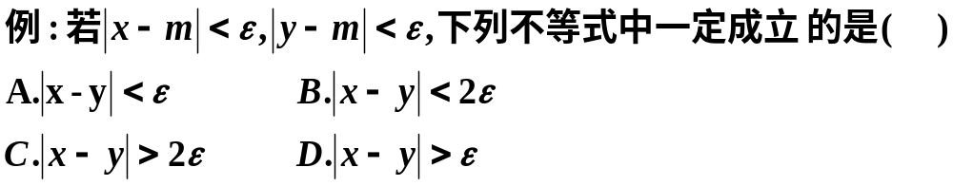
定理2 如果a, b, c是实数，那么
|a-c|≤|a-b|+|b-c|
当且仅当(a-b)(b-c)≥0时，等号成立。
证明：根据绝对值三角不等式有
|a-c|=|(a-b)+(b-c)|≤|a-b|+|b-c|
当且仅当(a-b)(b-c)≥0时，等号成立。
B

Slide 10
例2 两个施工队分别被安排在公路沿线的两个地点施工，这两个地点分别位于公路路碑的第10km和第20km处。现要在公路沿线建两个施工队的共同临时生活区，每个施工队每天在生活区和施工地点之间往返一次。要使两个施工队每天往返的路程之和最小，生活区应该建于何处？
分析：假设生活区建在公路路碑的第xkm处，两个施工队每天往返的路程之和为S(x)km，则有
S(x)=2(|x-10|+|x-20|)，要求问题化归为求该函数的最小值，可用绝对值三角不等式求解。

Slide 11
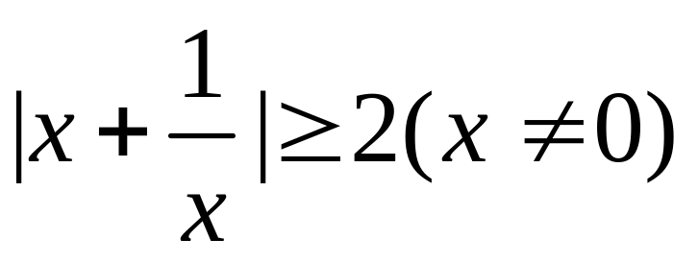
练习：课本P20第1、2题
.求证：(1)|a+b|+|a-b|≥2|a|
(2)|a+b|-|a-b|≤2|b|
2.用几种方法证明

Slide 12
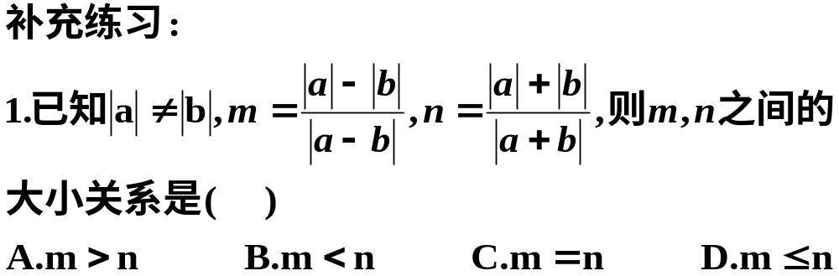
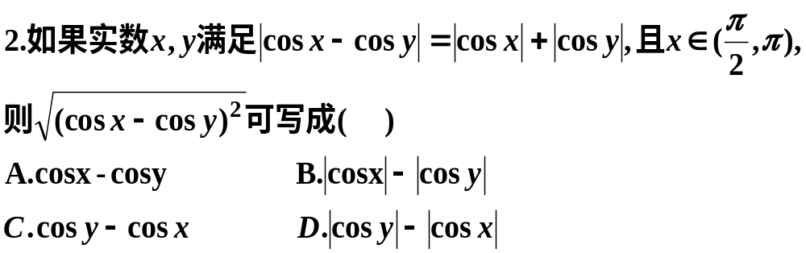
D
D

Slide 13
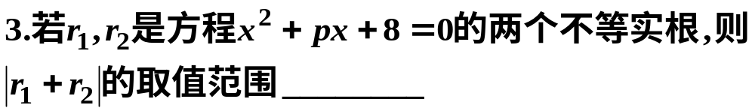
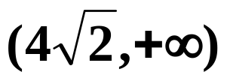
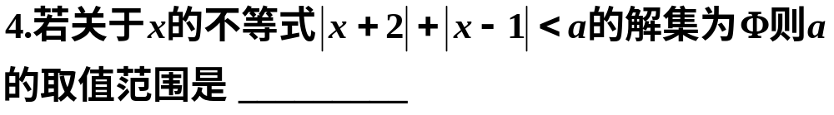
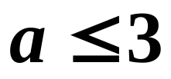
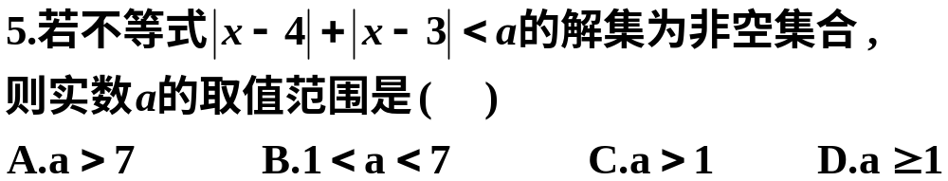
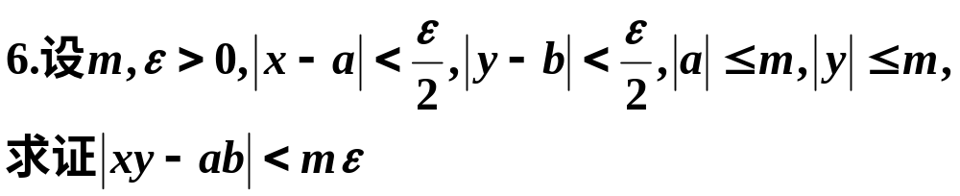
C

Slide 14
小结：理解和掌握绝对值不等式的两个定理：
|a+b|≤|a|+|b|(a,b∈R,ab≥0时等号成立）
|a-c|≤|a-b|+|b-c|(a,b,c∈R,
(a-b)(b-c)≥0时等号成立）
能应用定理解决一些证明和求最值问题。
作业：课本P20第3、4、5题

